Slide 1

오픈소스SW기초 6분반
분산 투자 전략 지원,
SABU
#주식 #분산 투자
사고8조
정보통계학과 32200472 김동혁
컴퓨터공학과 32211228 김태형
소프트웨어학과 32232597 엄세훈

Slide 2
분산 투자 전략 지원, SABU
목차
1
GitHub 관리
2
서비스 설계
3
데이터 수집 & 모델링 계획
4
API 명세
5
Open Source
6
와이어프레임

Slide 3
1. GitHub 관리

Slide 4


분산 투자 전략 지원, SABU
GitHub - Project
1. GitHub 관리
SABU-Project
Project를 생성하여 작업 리스트 관리
전반적인 작업의 진행 상황, 완료 상태 등 한눈에 볼 수 있음
어떤 일을 하거나 작업이 필요한 것은 SABU-Project → 이슈 생성
하위에 각각 Frontend, Backend, Docs 레포지토리 존재
- Frontend : Front와 관련한 논의, 코드 작성 등 작업 시행
- Backend : Back과 관련한 논의, 코드 작성 등 작업 시행
- Docs : 모든 프로젝트 관리, 문서 작업 시행
FE
Docs
BE

Slide 5
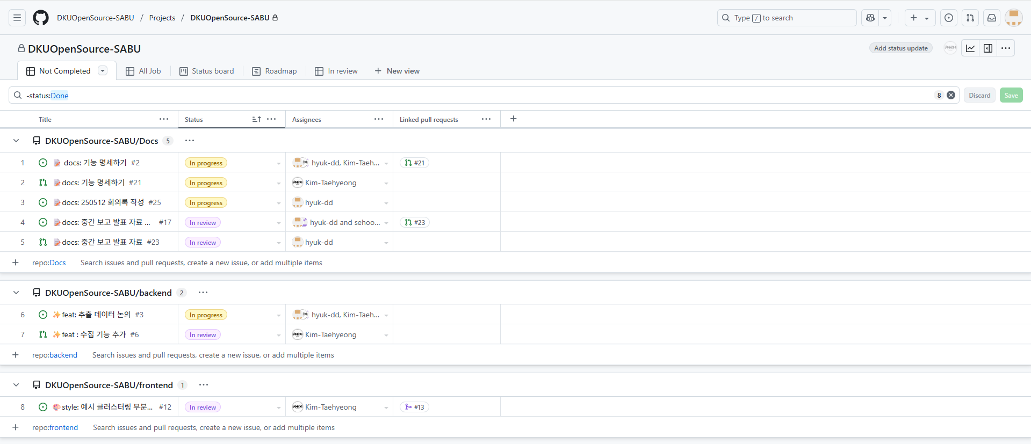
분산 투자 전략 지원, SABU
GitHub - Project
1. GitHub 관리

Slide 6


분산 투자 전략 지원, SABU
컨벤션
1. GitHub 관리
</>
컨벤션을 이용하여
협업을 진행하면서 생기는
불필요한 커뮤니케이션을 줄이고
원활한 작업 진행
코드 컨벤션
커밋 컨벤션
이슈 컨벤션

Slide 7
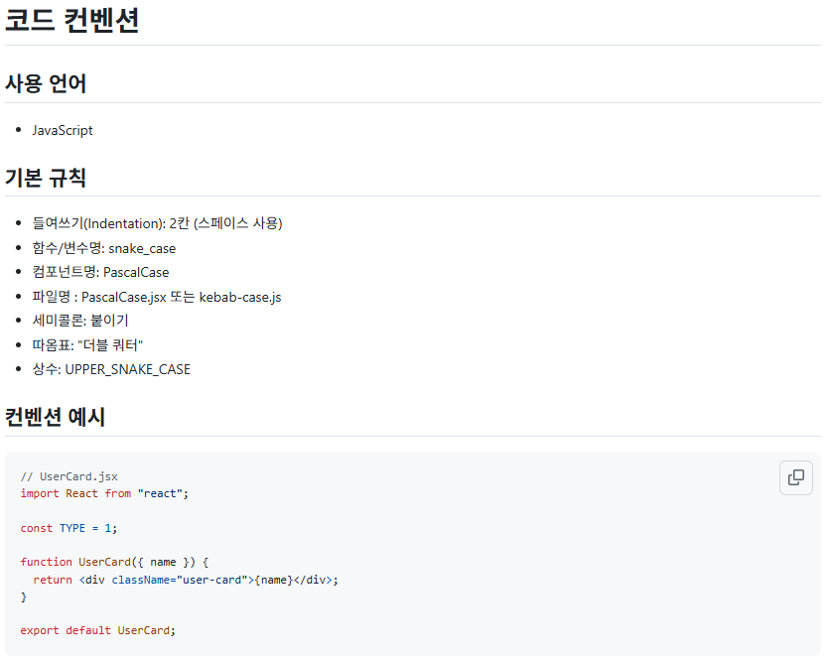
분산 투자 전략 지원, SABU
코드 컨벤션
1. GitHub 관리
Frontend
사용 언어: JavaScript
들여쓰기, 함수/변수명, 컴포넌트명, 파일명 등 기본 규칙 지정
Frontend 코드 컨벤션 예시

Slide 8
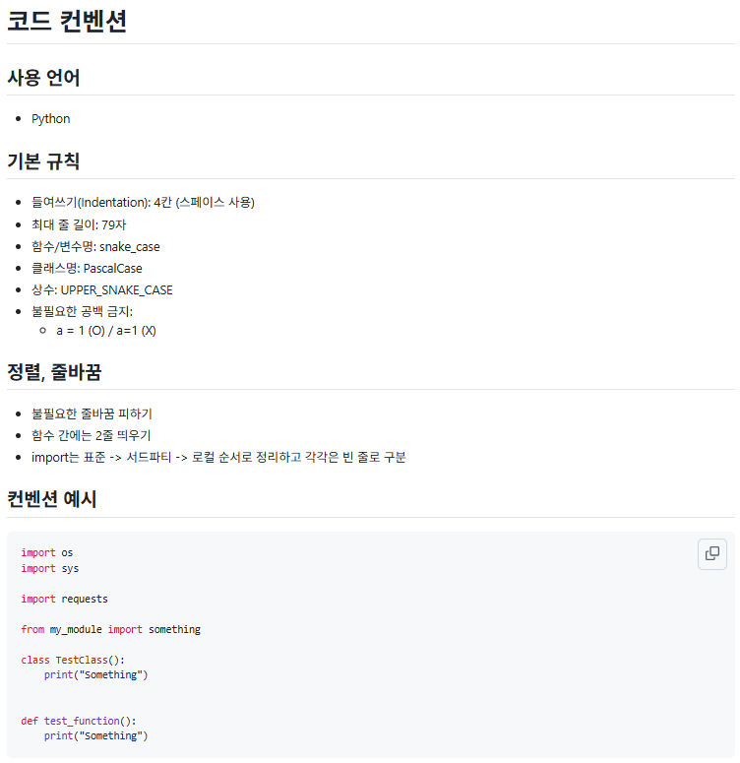
분산 투자 전략 지원, SABU
코드 컨벤션
1. GitHub 관리
Backend
사용 언어: Python
들여쓰기, 최대 줄 길이, 함수/변수명, 클래스명 등 기본 규칙 지정
정렬 및 줄바꿈 규칙 지정
Backend 코드 컨벤션 예시

Slide 9
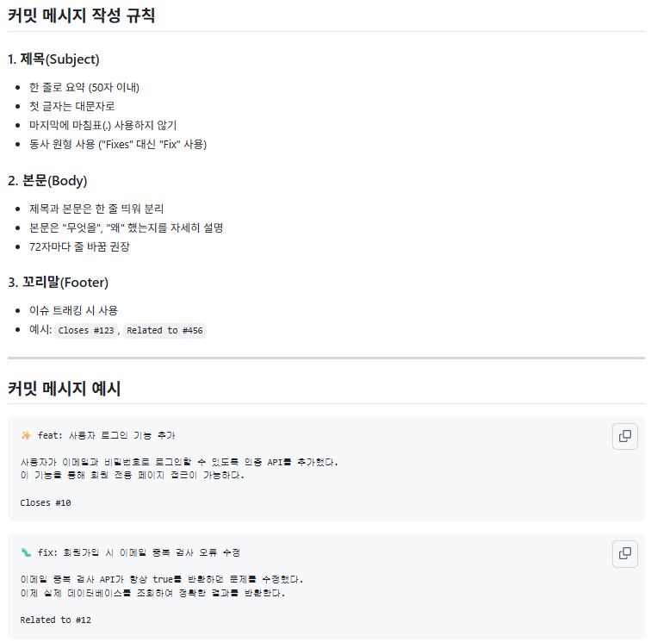
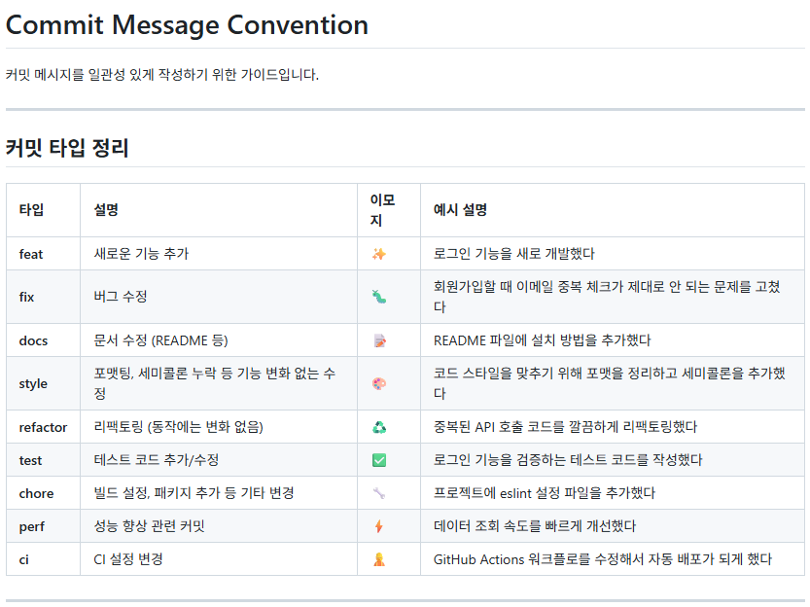
분산 투자 전략 지원, SABU
커밋 컨벤션
1. GitHub 관리

Slide 10
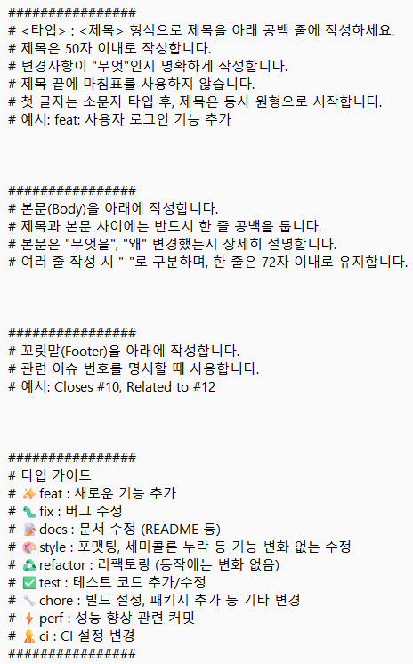
분산 투자 전략 지원, SABU
커밋 컨벤션
1. GitHub 관리
gitmessage.txt 파일에 커밋 메시지 규칙에 맞는 템플릿을 제작하여 커맨드에서 ‘git commit -m ~~~’ 할 필요 없이
커밋의 구조 통일화 및 작성 용이
커밋의 타입과 함께 제목 설정
본문에 ‘무엇을‘, ‘왜‘ 변경하였는지 상세히 설명
관련 이슈 번호 명시가 필요할 시 꼬릿말 작성
gitmessage.txt

Slide 11
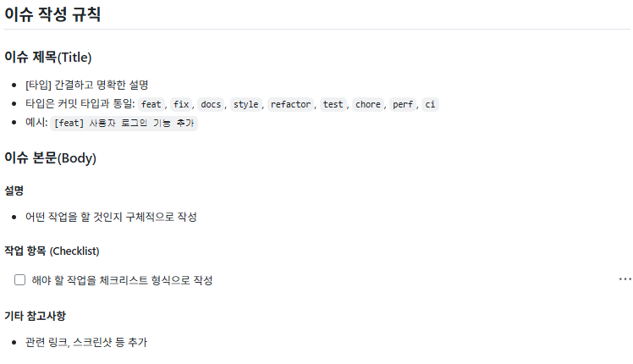
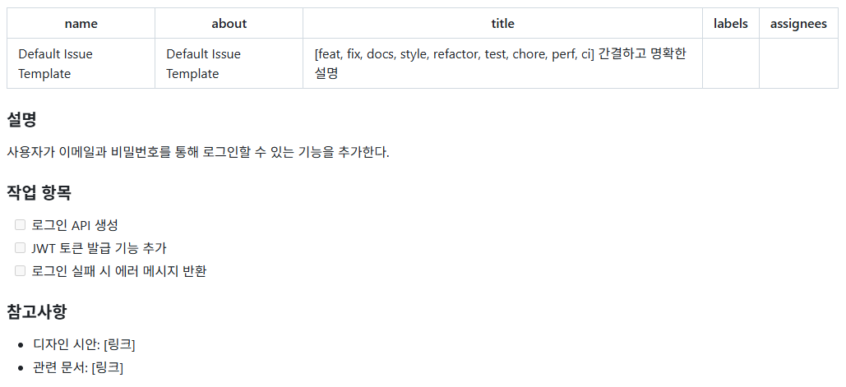
분산 투자 전략 지원, SABU
이슈 컨벤션
1. GitHub 관리
이슈 작성 규칙 지정
이슈 템플릿을 지정하여 이슈 작성 시 구조 통일화 및 작성 용이
커밋 타입과 동일하게 이슈 타입과 함께 제목 작성
본문에 논의할 내용 및 어떤 작업을 할 것인지 설명, 작업 항목 나열

Slide 12
분산 투자 전략 지원, SABU
GitHub 작업 순서
1. GitHub 관리
1.
해야 할 작업, 논의할 내용에 대해 Issue 생성
2.
Issue 번호와 연결되는 Branch 생성
3.
Issue와 관련한 작업 실행 후 생성한 Issue Branch에 Commit
4.
Push 후 Pull Request 생성
5.
Branch protection rule에 따라 PR에 대해 다른 두 팀원의 리뷰 및 승인, 마지막 검토자가 Merge 시행

Slide 13
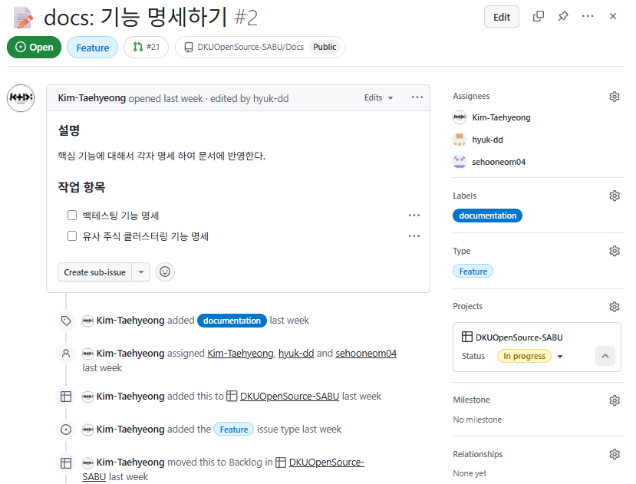
분산 투자 전략 지원, SABU
GitHub 작업 순서
1. GitHub 관리
1.
해야 할 작업, 논의할 내용에 대해 Issue 생성

Slide 14
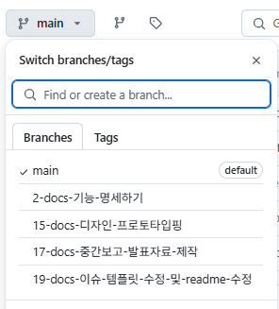
분산 투자 전략 지원, SABU
GitHub 작업 순서
1. GitHub 관리
2.
Issue 번호와 연결되는 Branch 생성

Slide 15
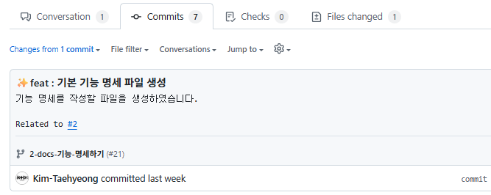
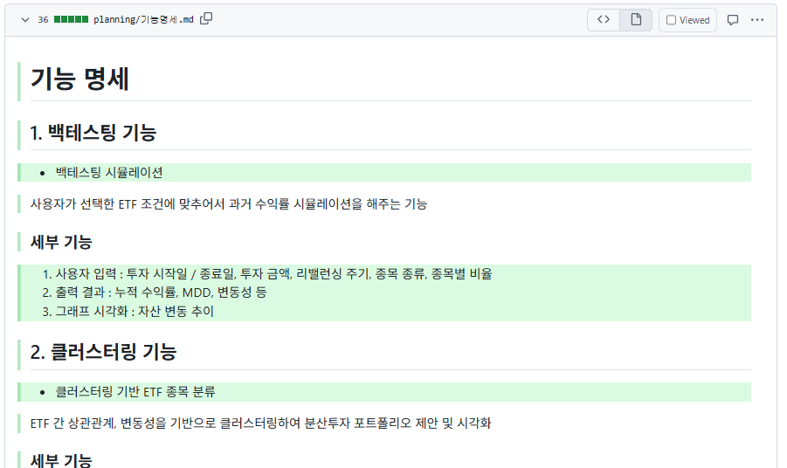
분산 투자 전략 지원, SABU
GitHub 작업 순서
1. GitHub 관리
Issue와 관련한 작업 실행 후
생성한 Issue Branch에 Commit
3.

Slide 16
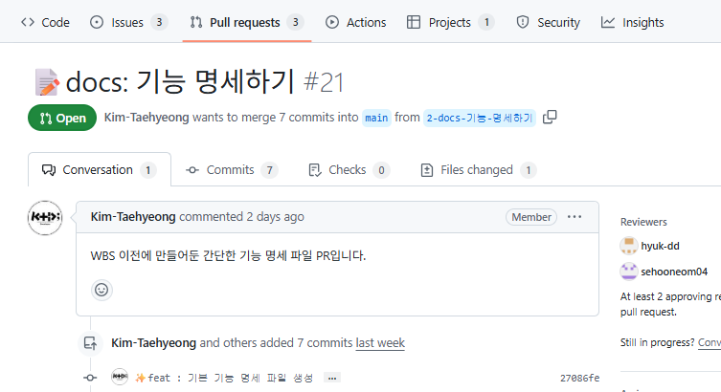
분산 투자 전략 지원, SABU
GitHub 작업 순서
1. GitHub 관리
4.
Push 후 Pull Request 생성

Slide 17
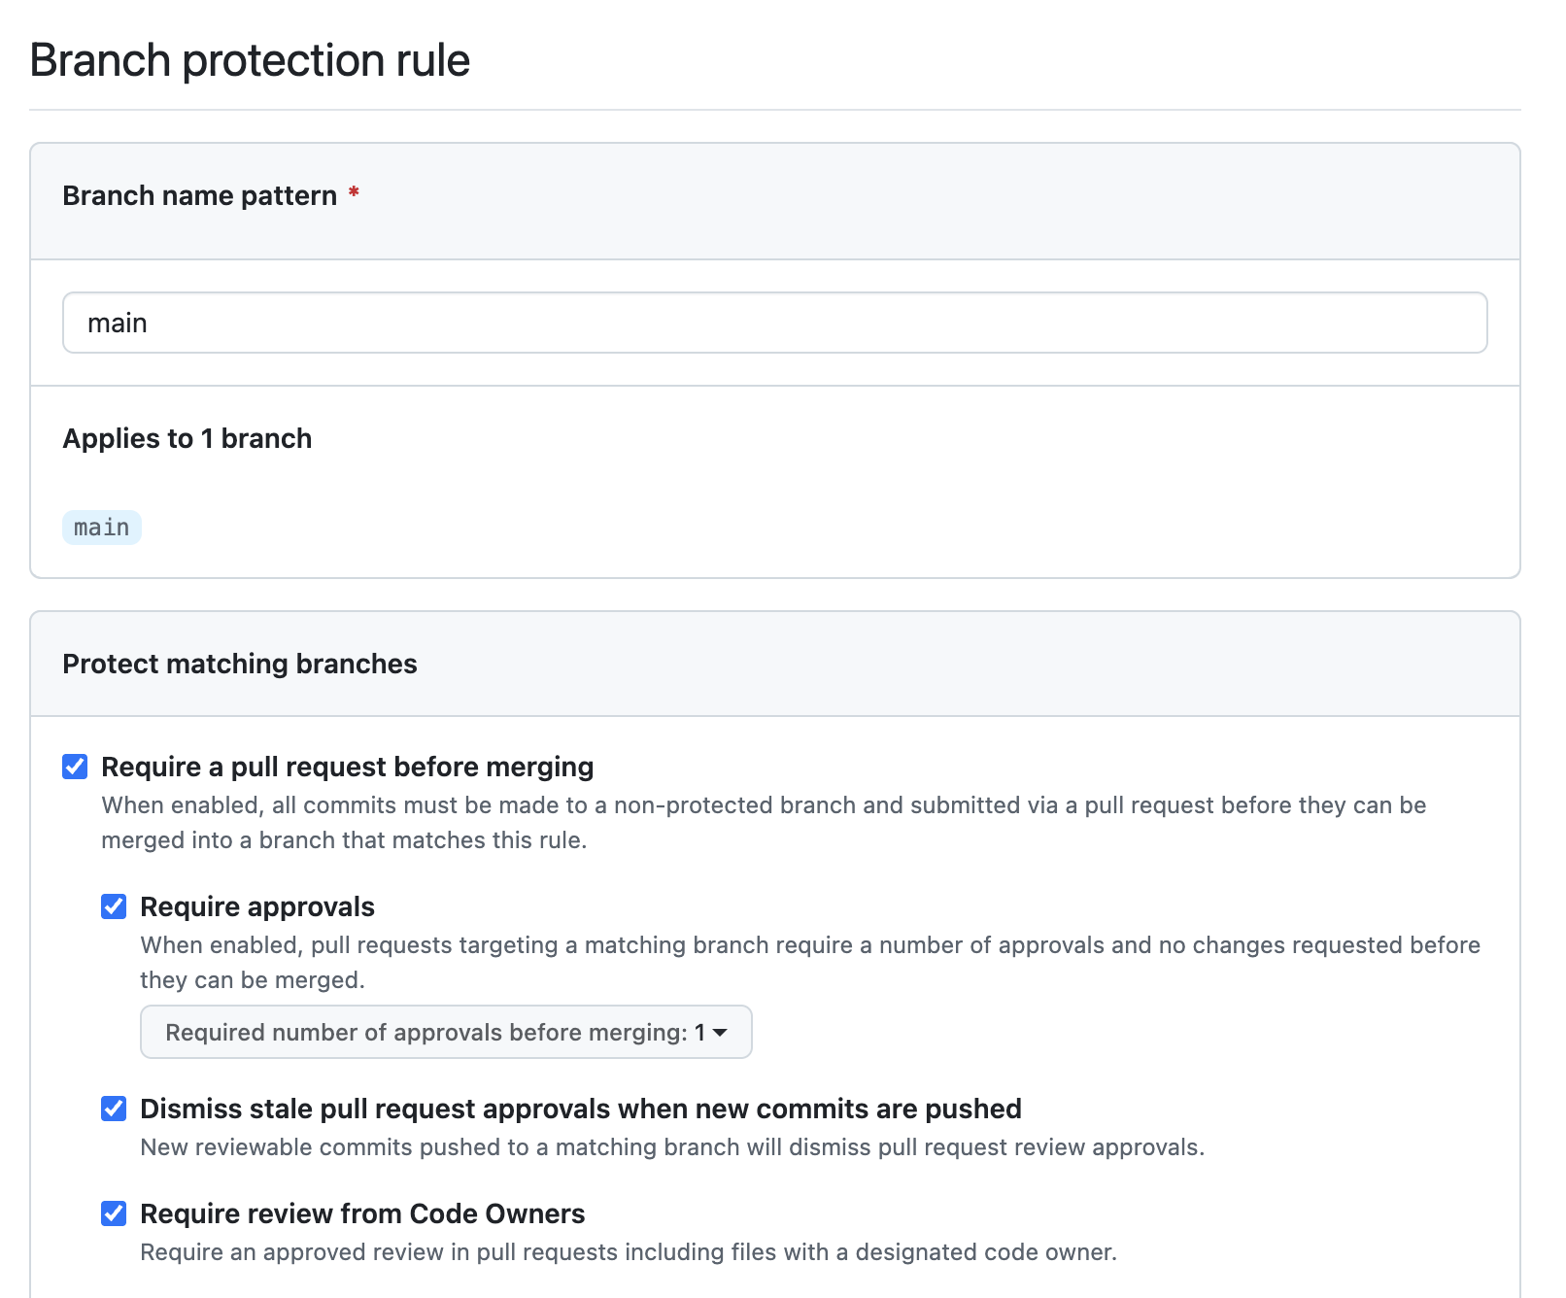
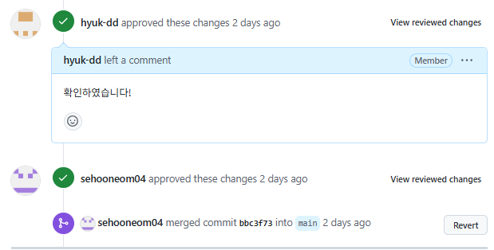
분산 투자 전략 지원, SABU
GitHub 작업 순서
1. GitHub 관리
- Main 브랜치에 대한 Branch protection rule 적용
- PR에 대해 다른 두 팀원의 리뷰 및 승인, 마지막 검토자가 Merge 시행
5.

Slide 18
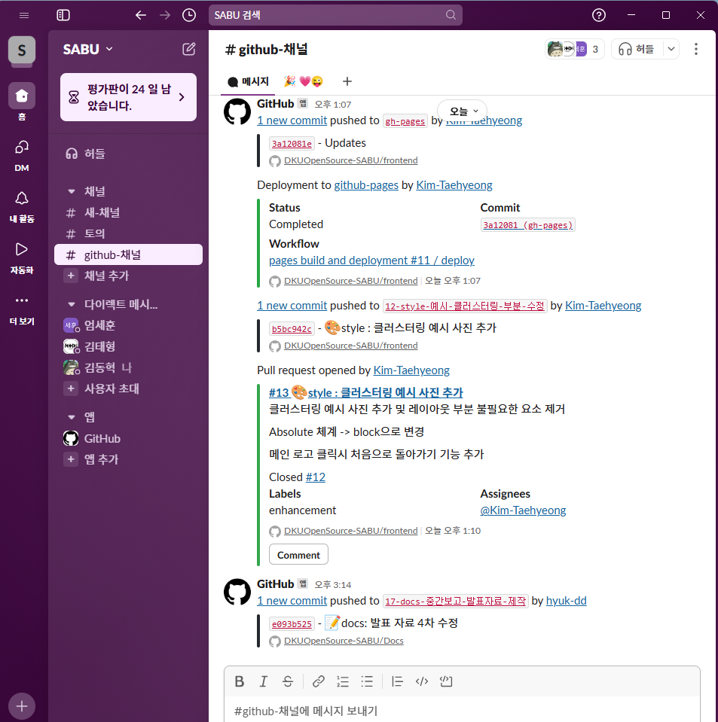
분산 투자 전략 지원, SABU
GitHub 작업 관리
1. GitHub 관리
Slack에 SABU 워크스페이스를 개설하여 GitHub와 연동
GitHub에서 작업이 이루어지면 각자 Slack을 통해 알림을 받고
이슈, 코멘트, 커밋, PR 등 내용에 대해 확인 가능

Slide 19
2. 서비스 설계

Slide 20
분산 투자 전략 지원, SABU
WBS
2. 서비스 설계
* WBS: Work Breakdown Structure
개발 전 서비스 설계를 위하여 MVP(Minimal Viable Product) 기준으로 최소한으로 구현해야 할 WBS 작성
사용자 기준, 각 기능별로 사용자가 어떤 기능을 사용할 수 있는지 구분
크게 클러스터링 기능, 백테스트 기능, 주식 데이터 수집
추상적인 기능들에 대해 CRUD 기준 세부적인 Use Case 추출
추출한 Use Case에 고유 프로세스 ID를 붙여 개발, Branch, Issue 관리 용이

Slide 21



분산 투자 전략 지원, SABU
WBS
2. 서비스 설계
클러스터링 기능
백테스팅 기능
주식 데이터 수집
주식 간 지표를 기반으로 클러스터링 하여 시각화 제공 및 분산 투자 포트폴리오 제안
사용자가 선택한 주식 조건에 맞추어서 과거 수익률 시뮬레이션을 해주는 기능
API를 이용하여
주식 과거 데이터 및
최대 기간 데이터 수집

Slide 22
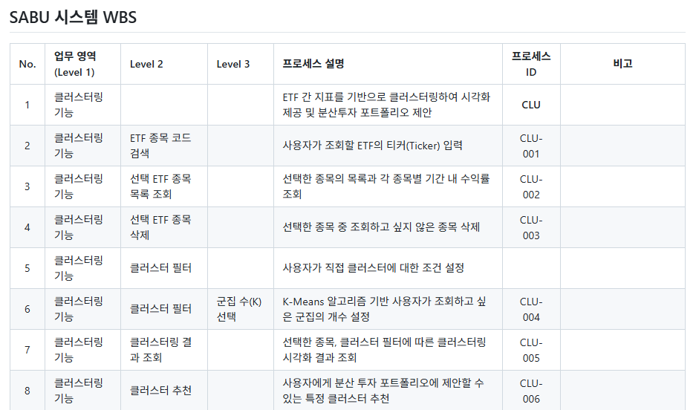
분산 투자 전략 지원, SABU
WBS
2. 서비스 설계
* 진행을 하며 기존 WBS 작성 내용 일부 수정됨
클러스터링 기능
주식 티커 검색
선택한 주식 조회
선택한 주식 삭제
클러스터 군집 수 선택
클러스터링 결과 조회
클러스터 추천

Slide 23
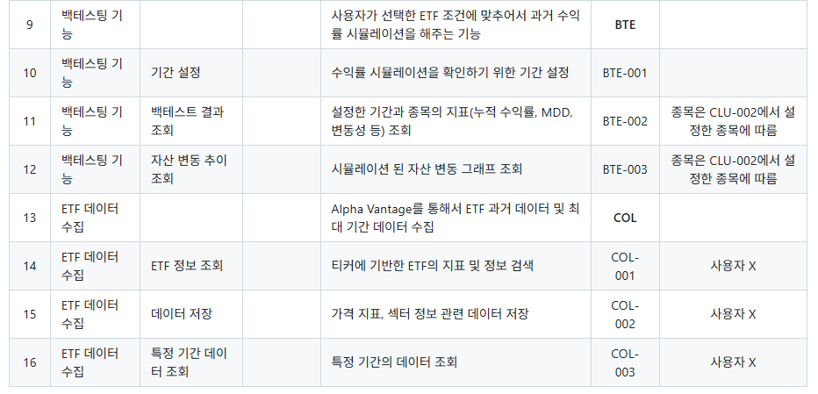
분산 투자 전략 지원, SABU
WBS
2. 서비스 설계
* 진행을 하며 기존 WBS 작성 내용 일부 수정됨
백테스팅 기능
백테스트 기간 설정
백테스트 결과 조회
자산 변동 추이 그래프 조회
주식 데이터 수집
주식 데이터 수집
주식 데이터 저장
특정 기간 데이터 조회

Slide 24





분산 투자 전략 지원, SABU
추후 추가 기능 논의
2. 서비스 설계
주가 분석
클러스터링
- 시장 상황을 반영한 감정 분석 및 다양한 추가 분석 기능
- 사용자가 선택한 종목끼리만 클러스터링 되도록 하는 기능
- K-Means 알고리즘 사용시 엘보우 기법을 이용한 초기 Default 군집 개수 지정 기능
- K-Means 알고리즘 이외에 다른 클러스터링 방식 추가하여 사용자가 선택하는 기능
- 사용자가 궁금해하는 지표를 직접 선택하여 선택한 지표에 따른 클러스터링 결과 제공 기능
추가 기능 논의
그 외 추가 기능
- 리더보드
- 실시간 커뮤니티 기능
- QR 코드로 만들어 저장하는 기능
- 분산 투자 전략 공유 및 순위 매기기 기능

Slide 25
3. 데이터 수집 & 모델링 계획

Slide 26
분산 투자 전략 지원, SABU
데이터 수집
3. 데이터 수집 & 모델링 계획
우선적으로 클러스터링을 진행할 수 있도록 가격 지표부터 추출
→ 그 후 추출 가능한 데이터를 논의 후 넣어보며 모델을 최적화 하는 것으로 계획
Alpha Vantage API → Tiingo API 변경
+ Nasdaq에서 데이터 수집
총 3,500개 데이터 다운 필요 → 약 3~4일 소요 예상
Tiingo에서 각 Ticker 별 현재 수집되고 있는 데이터:
date, open, close, high, low, volume, adjClose, adjHigh, adjLow, adjOpen, adjVolume, divCash, splitFactor
날짜, 시가, 종가, 최고가, 최저가, 수정 종가, 수정 최고가, 수정 최저가, 수정 거래량, 현금 배당금, 주식 분할 비율
Nasdaq에서 각 Ticker 별 현재 수집되고 있는 데이터:
SYMBOL,NAME,LAST PRICE,NET CHANGE,% CHANGE,DELTA,1 yr % CHANGE
티커 심볼, 종목(회사) 명칭, 종가, 전일 종가 대비 절대적 변화폭, 전일 종가 대비 변동률, 가격 변화량, 1년 전 대비 변동률

Slide 27
분산 투자 전략 지원, SABU
데이터 수집
3. 데이터 수집 & 모델링 계획
Ticker 정보
데이터 수집 요청
(Python)
Javacript 실행
(Puppeteer)
Nasdaq 홈페이지 내 Screener를 통해 Ticker 수집
Nasdaq
exec
웹 서칭
클러스터링 모듈
다운로드
전체 ETF에 대한
Ticker CSV 저장
Pandas 라이브러리
Pandas 라이브러리
Ticker 일일 데이터
수집 요청
(Python)
CSV 데이터 읽기
Tiingo API에
각 Ticker 정보 요청
받은 CSV 데이터
./Stock 폴더에 저장
Tiingo
API

Slide 28
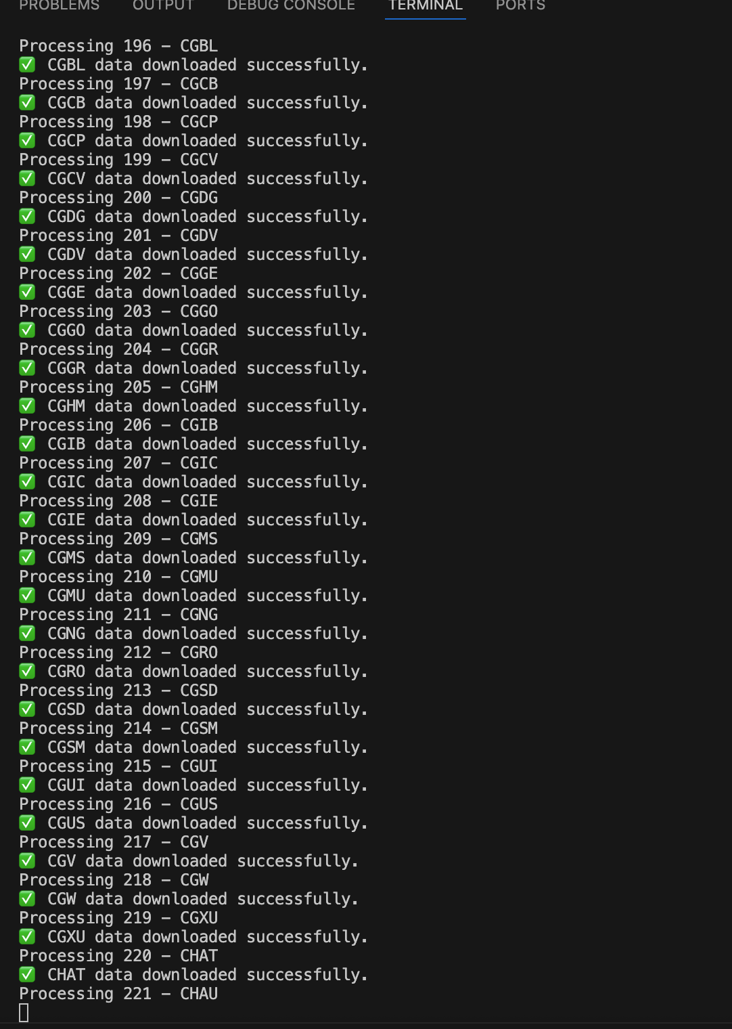
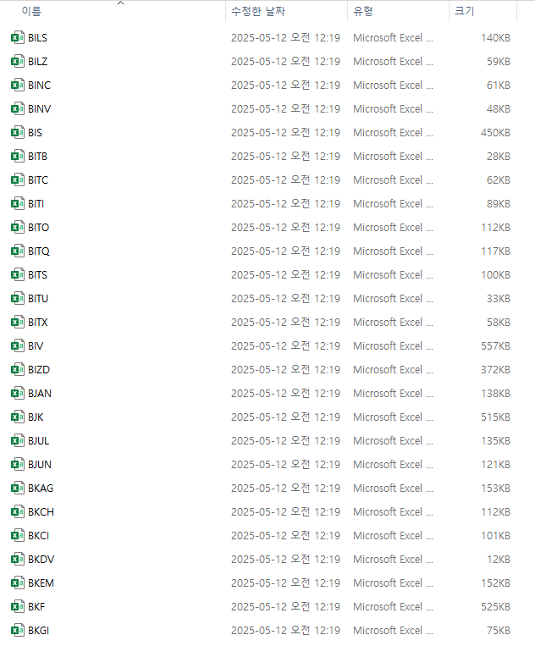
분산 투자 전략 지원, SABU
데이터 수집 진행 상황
3. 데이터 수집 & 모델링 계획
현재 500개 ETF 데이터에 대한
수집 완료

Slide 29
분산 투자 전략 지원, SABU
클러스터링 구현 계획
3. 데이터 수집 & 모델링 계획
K-Means 알고리즘 사용
수집한 데이터 전체를 K-Means 클러스터링을 적용한 후, 사용자가 선택한 종목이 어떠한 클러스터에 포함되는지 시각화하여 보여줄 계획
차트 분석에 활용되는 지표인 이동 평균선, 수익률, 변동성, RSI, MDD, 거래량 등을 우선적으로 이용하여 클러스터링
수집된 데이터 이상치 및 결측치 처리
각 지표 정규화 진행 (필요 시 PCA를 이용하여 주성분만 이용)
K-Means 알고리즘 시행, 사용자가 지정하는 클러스터링 개수에 따라 클러스터링 조정, 이에 따른 시각화 제공
추후 Hierarchical, DBSCAN의 방법을 사용한다면 코사인 유사도 행렬을 이용할 계획

Slide 30
4. API 명세

Slide 31
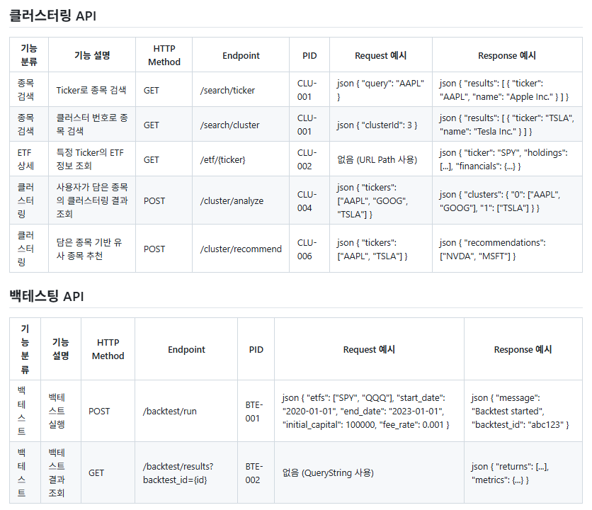
분산 투자 전략 지원, SABU
API 명세 내용
4. API 명세

Slide 32
분산 투자 전략 지원, SABU
API 명세 세부 설명
4. API 명세
기능 분류: 기능이 속한 업무 영역(종목 검색, 클러스터링, 백테스트 등)
기능 설명: 기능의 목적 및 주요 동작
HTTP Method: API 요청에 사용되는 HTTP 메서드 (GET, POST 등)
Endpoint: 기능 호출을 위한 경로
pid :각 기능을 구별하기 위해 부여한 식별 번호
Request: 요청 시 전달해야 할 파라미터나 JSON 형식
Response: 응답으로 반환되는 데이터 구조 및 주요 필드

Slide 33
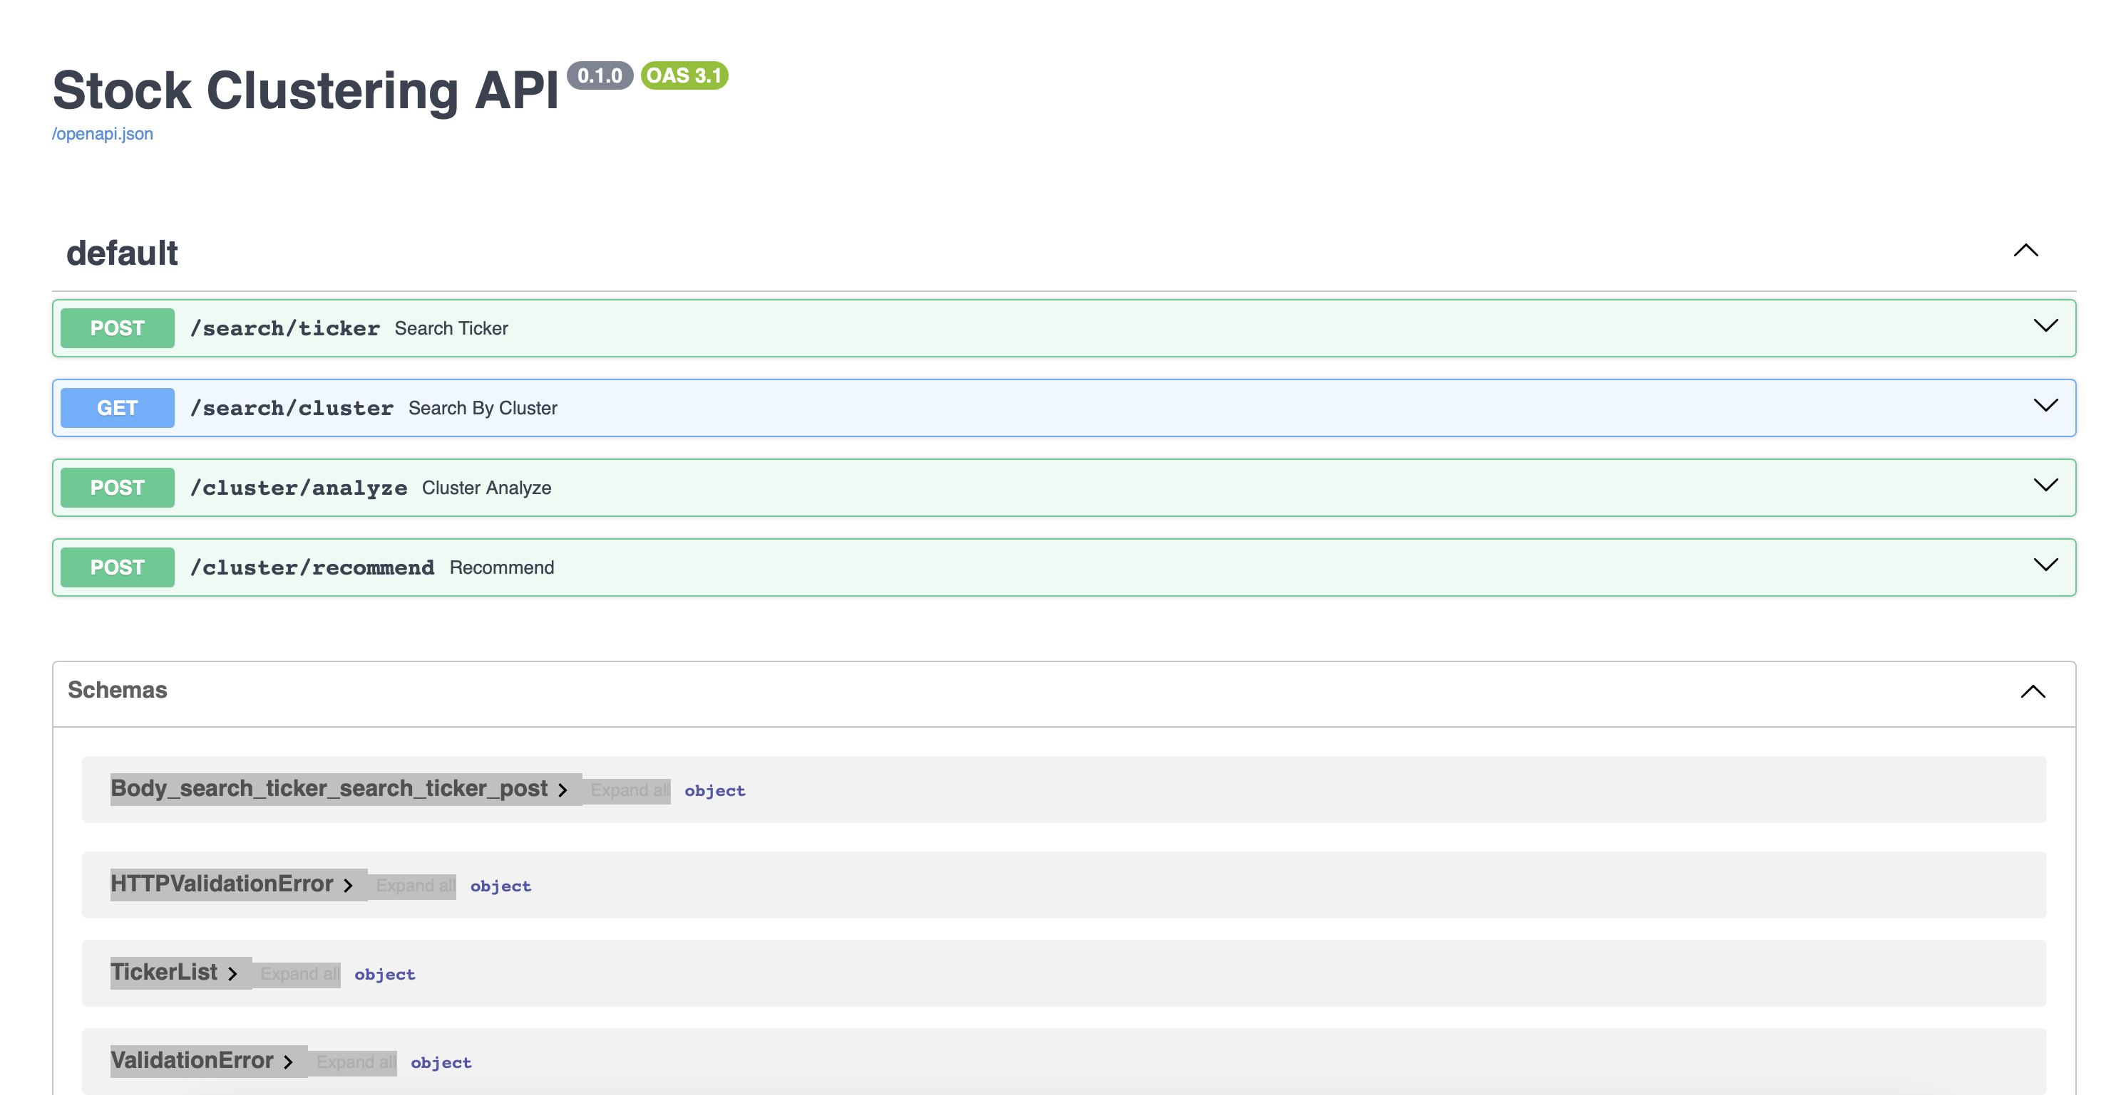
분산 투자 전략 지원, SABU
Swagger API
4. API 명세

Slide 34
5. Open Source

Slide 35
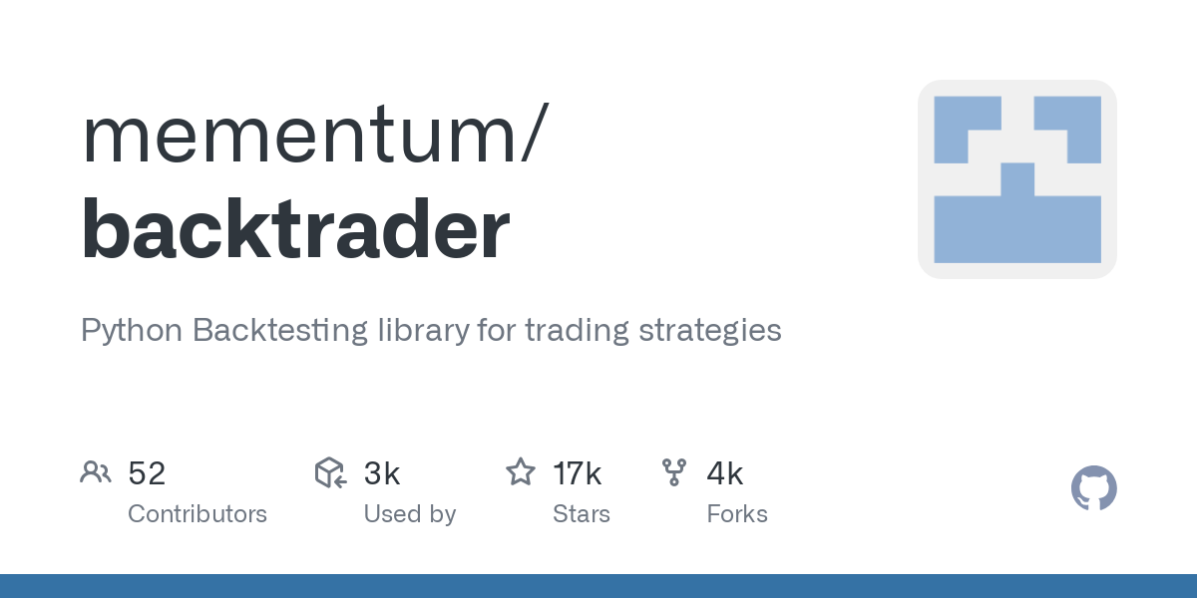
분산 투자 전략 지원, SABU
백테스팅 Open Source SW
5. Open Source
BackTrader 사용
사용 언어가 모두 Python → Python 환경에서 바로 사용 가능하여 적합
cereno.plot()으로 시각화가 간편
튜토리얼이 많아 백테스팅 구현을 할 때 참고 자료 풍부

Slide 36
6. 와이어프레임

Slide 37
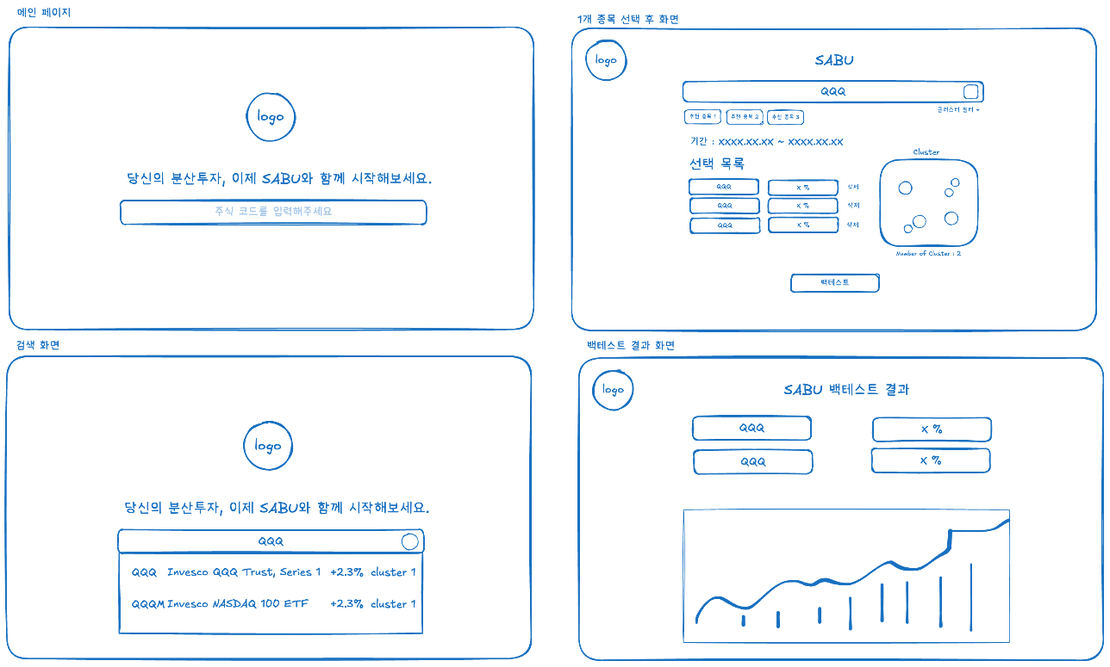
분산 투자 전략 지원, SABU
UI 스케치
6. 와이어프레임
초기 UI 스케치에 따라 와이어프레임 구성
메인 화면, 검색 중 화면, 종목 1개 선택 후 화면(클러스터링 결과, 백테스트 조건 설정), 백테스트 결과 화면
초기 UI 스케치

Slide 38
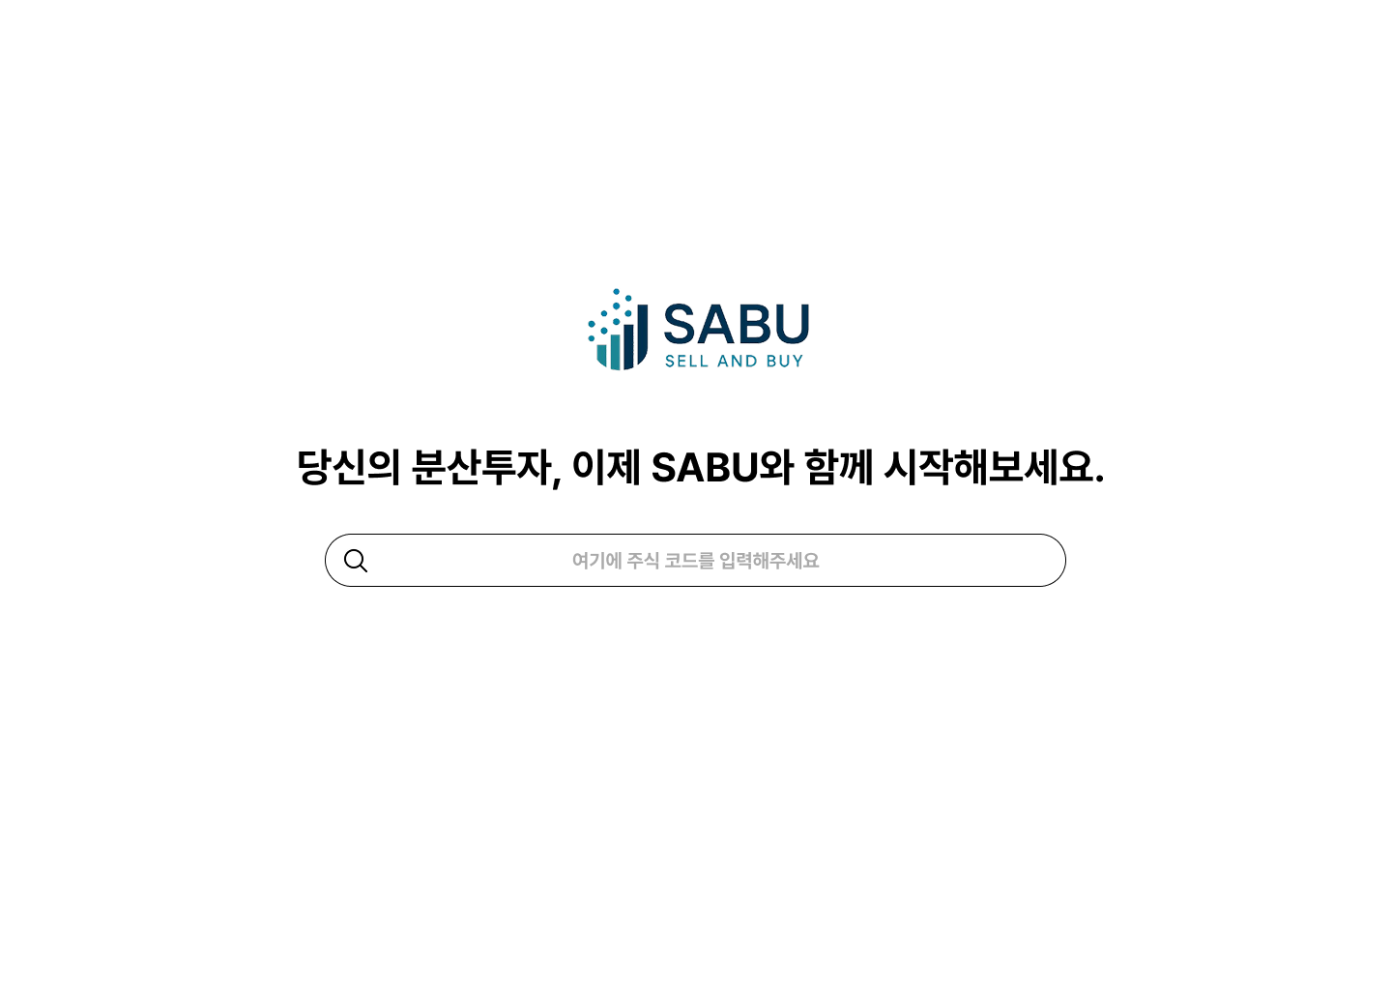
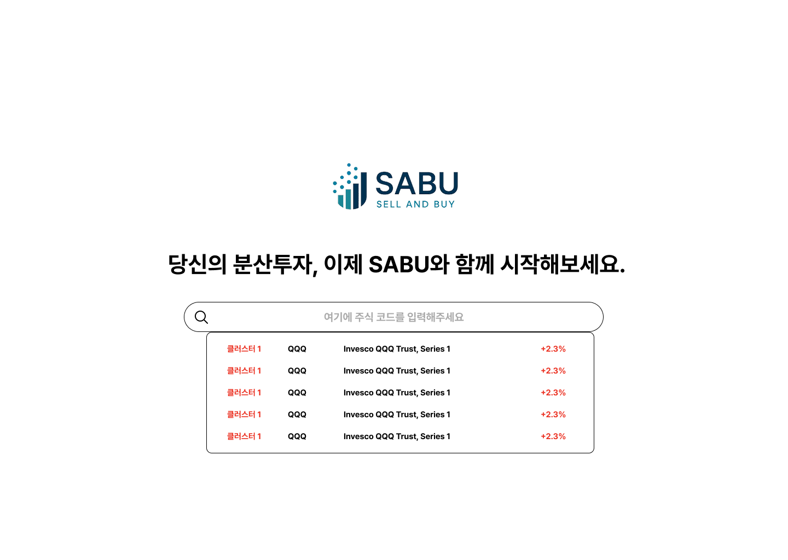
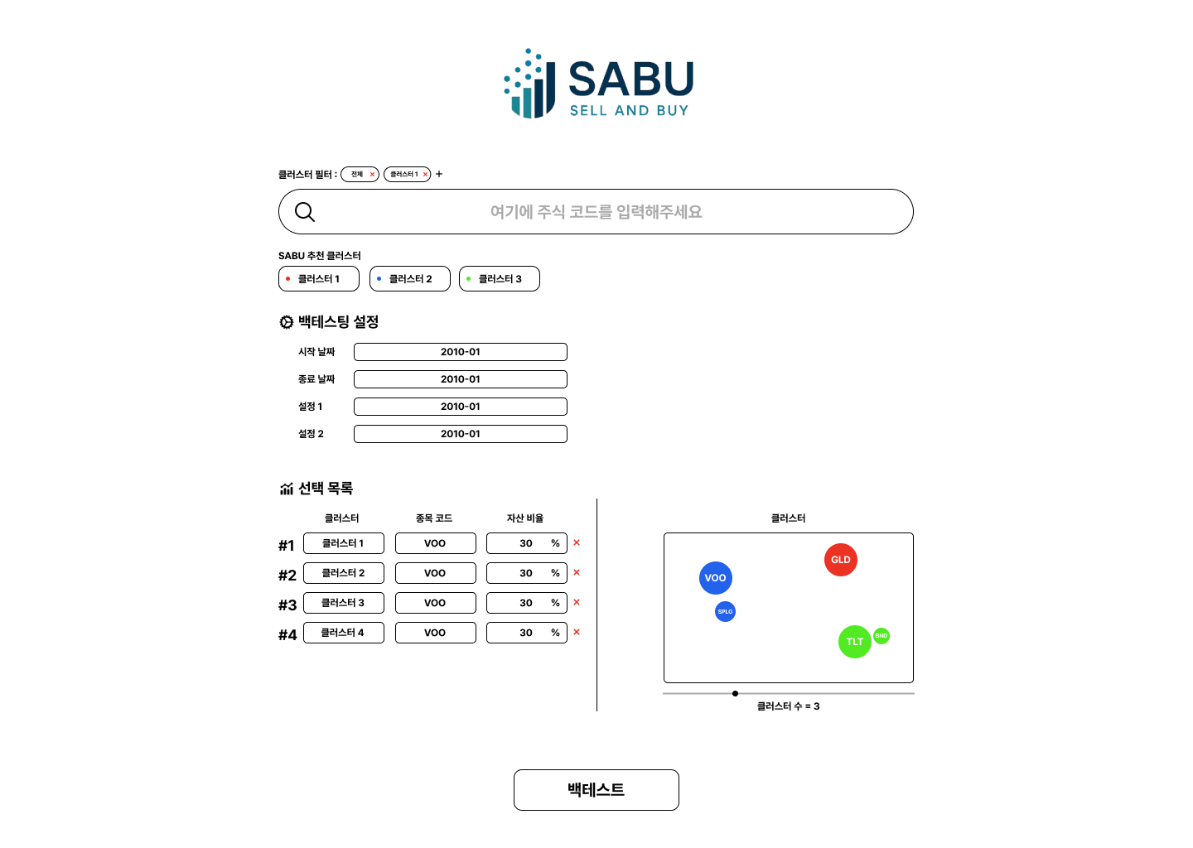
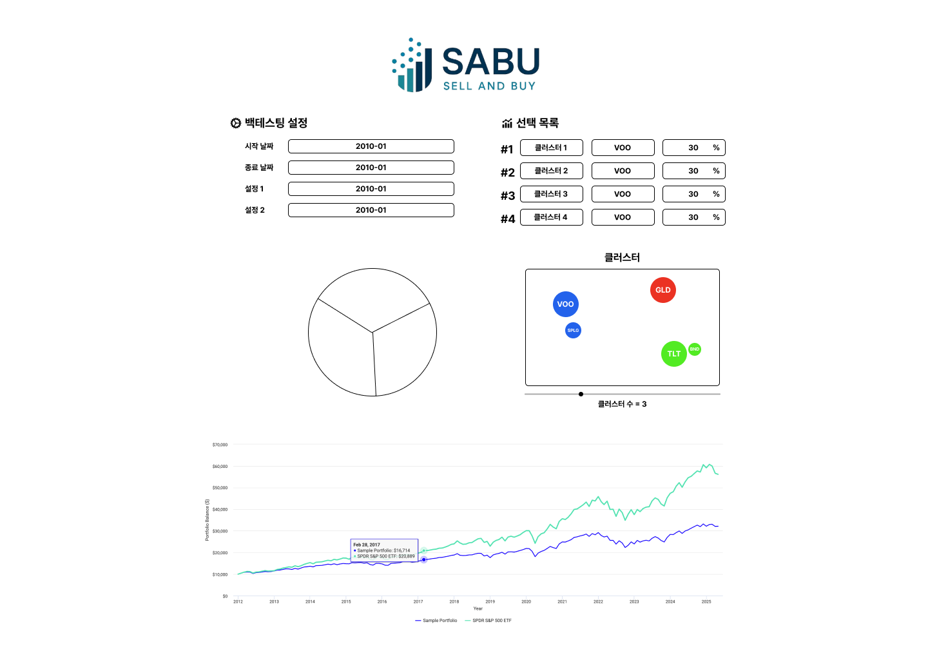
분산 투자 전략 지원, SABU
프로토타입
6. 와이어프레임
화면 명세, 도표, 그래프의 경우
아직 정확한 Feature가 나오지 않아 개략적으로 표현

Slide 39
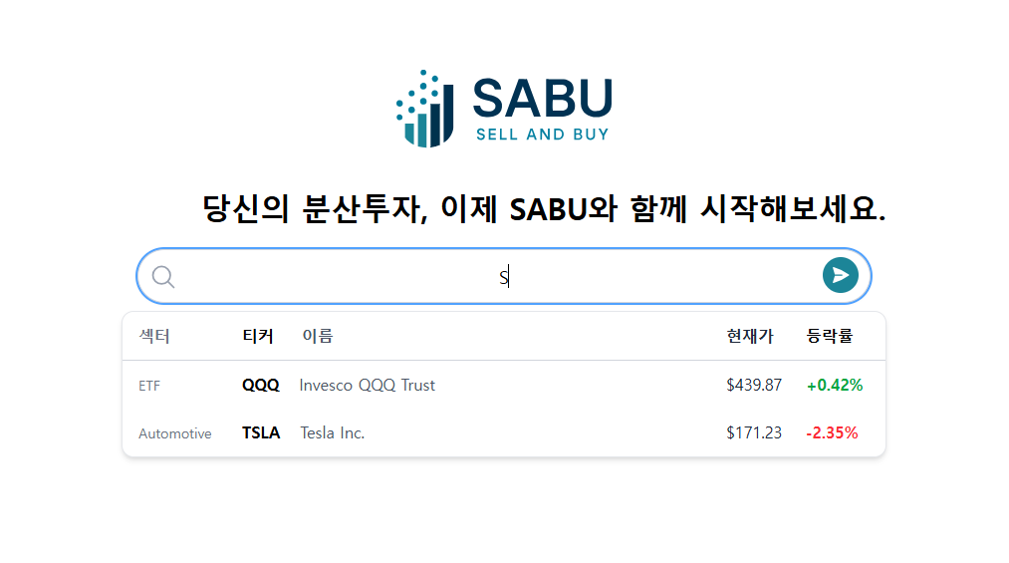
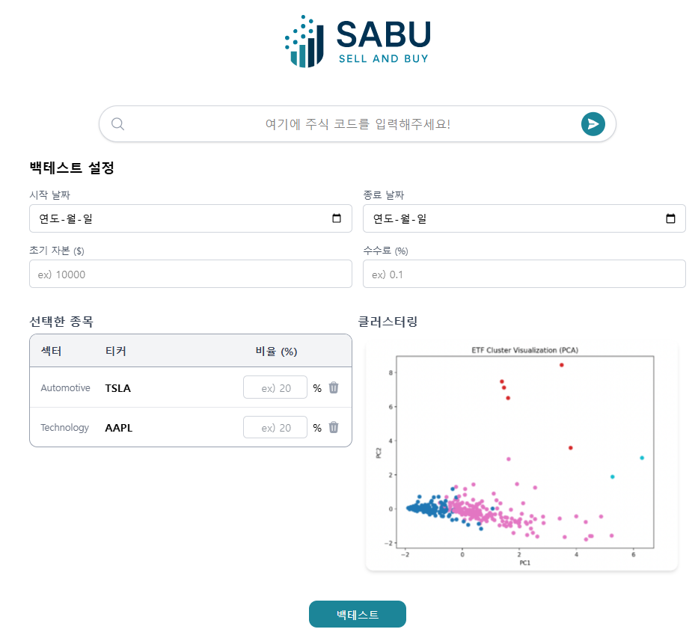
분산 투자 전략 지원, SABU
시연
6. 와이어프레임
http://stock.sabu.o-r.kr
* 실제 수치 %, 들어가는 동작들에 대해서는 아직 제대로 되어 있지 않음
이는 프로토타입이며, API 연동이 필요한 부분에 대해서는 목업 데이터로 채워두었으므로 실제와는 무관

Slide 40
Q&A

